Slide 2
Contenido
RETAIP. Capacitación
Objetivo de la reunión
Resultados preliminares 2021. Numeralia
Desarrollo de materiales de apoyo y nuevos contenidos
Reconocimientos 2021. Avances
Trabajos de la RED. Avances
Página electrónica RETAIP-Capacitación
Asuntos generales
Participación de las Comisionadas Ciudadanas del INFOCDMX

Slide 3
RETAIP. Capacitación
La RETAIP en su modalidad de Responsables de Capacitación, es un mecanismo de coordinación con y entre los sujetos obligados, a través del cual se planea y da seguimiento a la capacitación en materia de transparencia, acceso a la información, protección de datos personales y temas relacionados, y de esa manera contribuir al fortalecimiento de una cultura en estos temas.

Slide 4
Objetivo de la reunión
Compartir la información de los resultados preliminares alcanzados durante 2021.
Informar sobre temas de interés general en materia de capacitación y fomento a la cultura de la transparencia, acceso a la información, protección de datos personales y temas afines.

Slide 5
RESULTADOS PRELIMINARES 2021. Numeralia
Cifras con corte al 30 de septiembre de 2021

Slide 6
Capacitación en línea

Slide 7
Capacitación en línea. Tutoriales

Slide 8
Capacitación “aula virtual en tiempo real”

Slide 9
Capacitación “aula virtual en tiempo real”.
Impartida por instructores externos

Slide 10
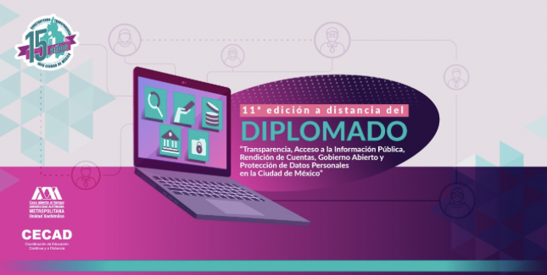
Profesionalización
El 22 de febrero se realizó el evento de clausura de la 10ª edición a distancia del Diplomado “Transparencia, Acceso a la Información Pública, Rendición de Cuentas, Gobierno Abierto y Protección de Datos Personales en la Ciudad de México”, en la que concluyeron 44 personas servidoras públicas de 42 sujetos obligados.
En 2021 el 14 de junio inicio la 11ª edición, en la que se inscribieron 50 personas servidoras públicas que pertenecen a 31 sujetos obligados de la Ciudad de México. Concluye en el mes de diciembre.

Slide 11
Entrega de Reconocimientos por los trabajados realizados en 2020
Evento de entrega: 30 de agosto de 2021
Cantidad de sujeto obligados a quien se entregaron reconocimientos: 66
Cantidad de reconocimientos entregados:
64 “100% Capacitado” y
43 “Comité de Transparencia y Unidad de Transparencia 100% Capacitados”.

Slide 12
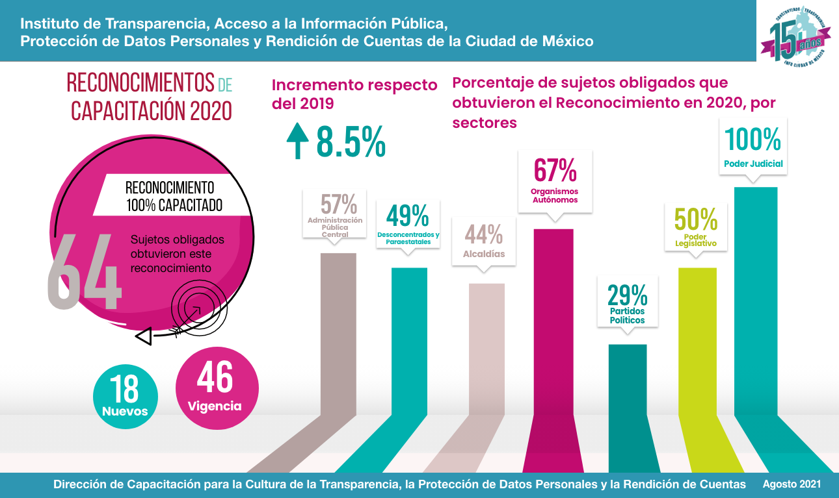
Entrega de reconocimientos 2020
2,073 Participantes
57 Cursos

Slide 13
Entrega de reconocimientos 2020
2,073 Participantes
57 Cursos

Slide 14
Oferta de capacitación y profesionalización 2021
Durante 2021, se ofertaron las siguientes acciones de capacitación
y profesionalización.
Cursos en línea
Cursos en “Aula virtual en tiempo real”
Diplomado
Tutoriales
Introducción a la LTAIPRC-CDMX
Introducción a la PDPPSO CDMX
Introducción a la Organización de Archivos
4 talleres
1 Diplomado
4 tutoriales

Slide 15
Otras acciones de capacitación
En 2021, el INFO CDMX en colaboración con el Sistema Nacional de Transparencia (SNT), coadyuvó en la difusión para que las personas servidoras púbicas e integrantes de los sujetos obligados de la Ciudad de México, realizarán el curso “Operación y Funcionalidades del SIPOT: Procesos de carga, actualización y borrado de registros”.
Hasta el 30 de septiembre 140 personas de 41 sujetos obligados realizaron y acreditaron el curso.

Slide 16
DESARROLLO DE MATERIALES DE APOYO Y NUEVOS CONTENIDOS DE CAPACITACIÓN

Slide 17
Materiales de apoyo
Además de los manuales del instructor y del participante de los cursos introductorios en materias de transparencia y protección de datos personales en la Ciudad de México, con los que ya hemos estado trabajando desde el año pasado, próximamente contaremos con el manual del participante y del instructor de los cursos:
Organización de Archivos
Solicitudes de acceso a información pública y recursos de revisión

Slide 18
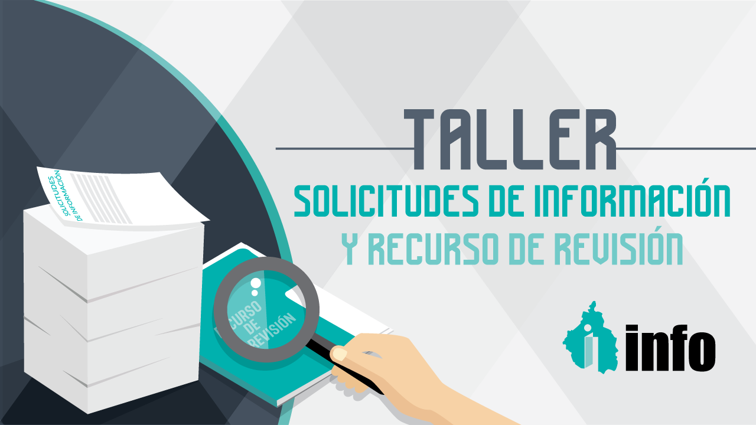
Actualización de presentaciones
Se actualizaron las presentaciones de los siguientes talleres que se imparten en modalidad “Aula virtual en tiempo real”

Slide 19
Nuevo curso
Se integró a la oferta de capacitación un nuevo curso que se imparte en la modalidad “Aula virtual en tiempo real”

Slide 20
Próximamente
Se integrarán a la oferta de capacitación cuatro nuevos cursos en línea
“Introducción a la Organización de Archivos”
“Introducción a la Ley de Transparencia, Acceso a la Información Pública y Rendición de Cuentas de la Ciudad de México”
“Solicitudes de acceso a información pública y recursos de revisión”
“Ética Pública”

Slide 21
RECONOCIMIENTOS DE CAPACITACION 2021. Avances
ReDes
CT y UT 100% Capacitados
100% Capacitado
Desde 2007
Desde 2013
Para los SO que capacitan al total de su personal de estructura
Para los Responsable de Capacitación que cumplan con los requerimientos definidos previamente por el INFO
Desde 2019
Orientado a los integrantes del Comité de Transparencia y al personal de la Unidad de Transparencia

Slide 22
Solicitudes para obtener Reconocimientos en materia de capacitación 2021
Se recibieron 132 solicitudes de 76 sujetos obligados.
71 solicitudes para obtener el reconocimiento “100% Capacitado”
61 para obtener el reconocimiento “Comité de Transparencia y Unidad de Transparencia 100% Capacitado.
Se encuentran en proceso de análisis, conforme a lo establecido en los Criterios.

Slide 23
Solicitudes Reconocimiento, 2021
SECTOR | Sujetos obligados que presentaron solicitud (es) | Total de sujetos obligados por sector | Porcentaje
Administración Pública Central | 17 | 21 | 81
Alcaldías | 4 | 16 | 25
Fondos y fideicomisos públicos | 5 | 16 | 31
Organismos públicos descentralizados | 35 | 51 | 69
Organismos autónomos | 7 | 8 | 87
Partidos políticos | 4 | 11 | 36
Personas físicas | 0 | 2 | 0
Poder Judicial | 2 | 2 | 100
Poder legislativo | 1 | 2 | 50
Sindicatos | 1 | 21 | 5
TOTAL | 76 | 150 | 50,6

Slide 24
Reconocimiento al Desempeño Sobresaliente “ReDes” 2021
Requisitos
Cumplimiento de trabajos de la RED
Acreditar los cursos introductorios de LTAIPRC y LPDPPSO y un Taller
Asistencia a reuniones RETAIP

Slide 25
TRABAJOS DE LA RED

Slide 26
Id | Actividades | Formato | Fecha de cumplimiento
1 | Designación del Responsable de Capacitación. | 1 | 15 de abril, 2021
2 | Detección de Necesidades de Capacitación 2021. | 2 | 26 de marzo, 2021
3 | Resumen del Programa Anual de Capacitación 2021 | 3 | 14 de mayo, 2021
4 | Detección de Necesidades de Capacitación 2022. | 4 | 16 de agosto, 2021
5 | Seguimiento del Programa Anual de Capacitación 2021 | 5 | 31 de enero, 2022

Slide 27
Designación del Responsable de Capacitación (Formato 1)
Se busca conocer los datos de contacto, tanto del Responsable de Capacitación, como del Responsable de la Unidad de Transparencia y a partir de 2021, del Responsable del Área Coordinadora de Archivos, para mantener actualizado el Directorio de la RED.

Slide 28
Detección de Necesidades de Capacitación 2021 (Formato 2)
Conocer los requerimientos de capacitación de los sujetos obligados para el año 2021, con la finalidad de ofrecer las acciones de capacitación requeridas para el año 2021.
Entregaron
97 Sujetos
Obligados, lo que representa el 65% del total

Slide 29
Programa Anual de Capacitación 2021. Resumen (Formato 3)
Se trata del resumen de las metas establecidas en el Programa Anual de Capacitación del sujeto obligado.
En aula virtual en tiempo real
Entregaron
81 Sujetos
Obligados, lo que representa el 54% del total
En línea

Slide 30
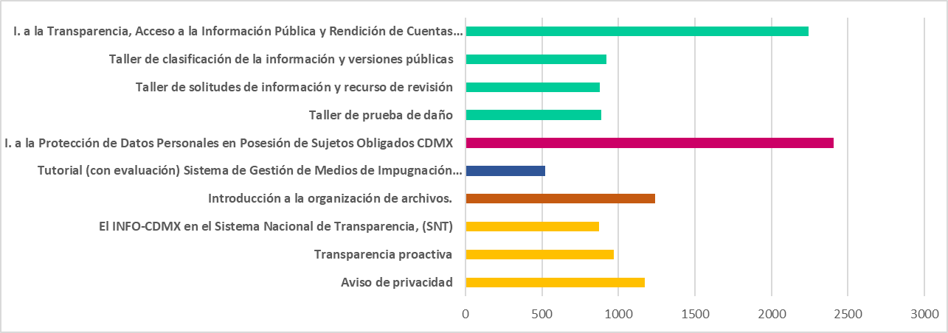
Detección de Necesidades de Capacitación 2022 (Formato 4)
Conocer los requerimientos de capacitación en las materias relacionadas, en los sujetos obligados para el año 2022, con la finalidad de elaborar el Programa de Trabajo de la Dirección de Capacitación 2022.
Entregaron
56 Sujetos
Obligados, lo que representa el 37% del total

Slide 31
Seguimiento al PAC 2021 (Formato 5)
Es la información de los resultados alcanzados conforme a las metas establecidas en el Programa Anual de Capacitación del presente año del sujeto obligado.
Aun no se recibe información, debido a que la fecha establecida es el 31 de enero de 2022, aunado a que muchos sujetos obligados aún continúan con acciones de capacitación y profesionalización.

Slide 32
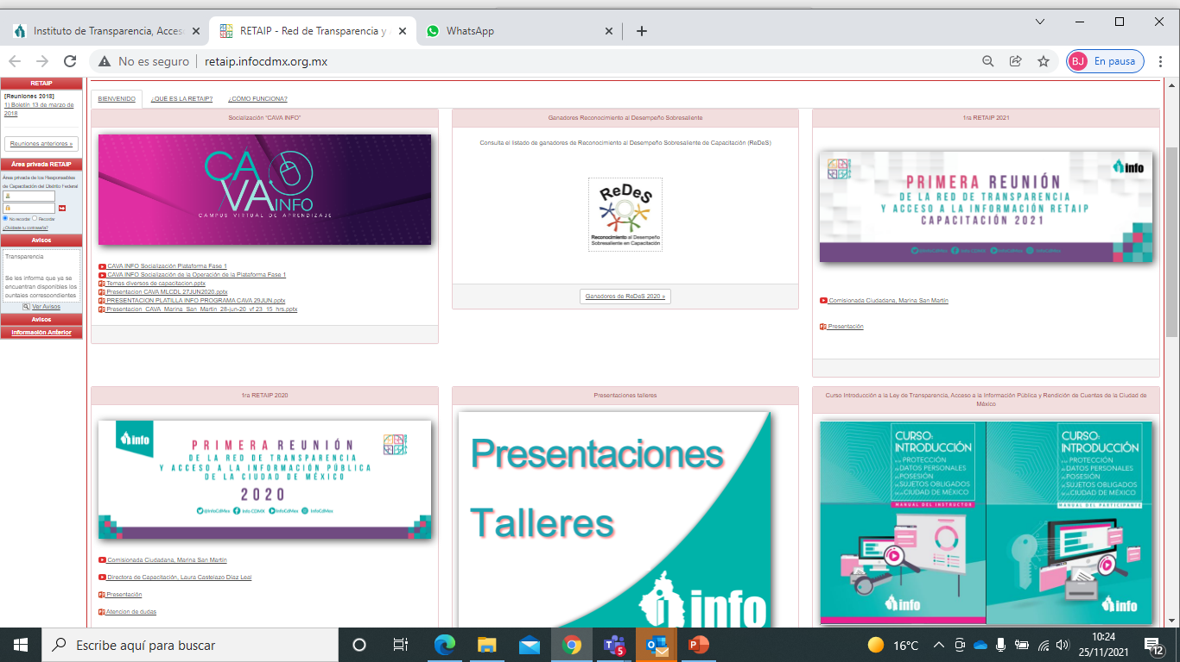
Página electrónica de la RETAIP
Es una herramienta en materia de capacitación, al servicio de los sujetos obligados
Se publican los materiales de apoyo para la capacitación
Se dan a conocer los Criterios para obtener reconocimientos y se publican los ganadores de reconocimientos, entre otros avisos
http://retaip.infocdmx.org.mx/

Slide 33
ASUNTOS GENERALES

Slide 34
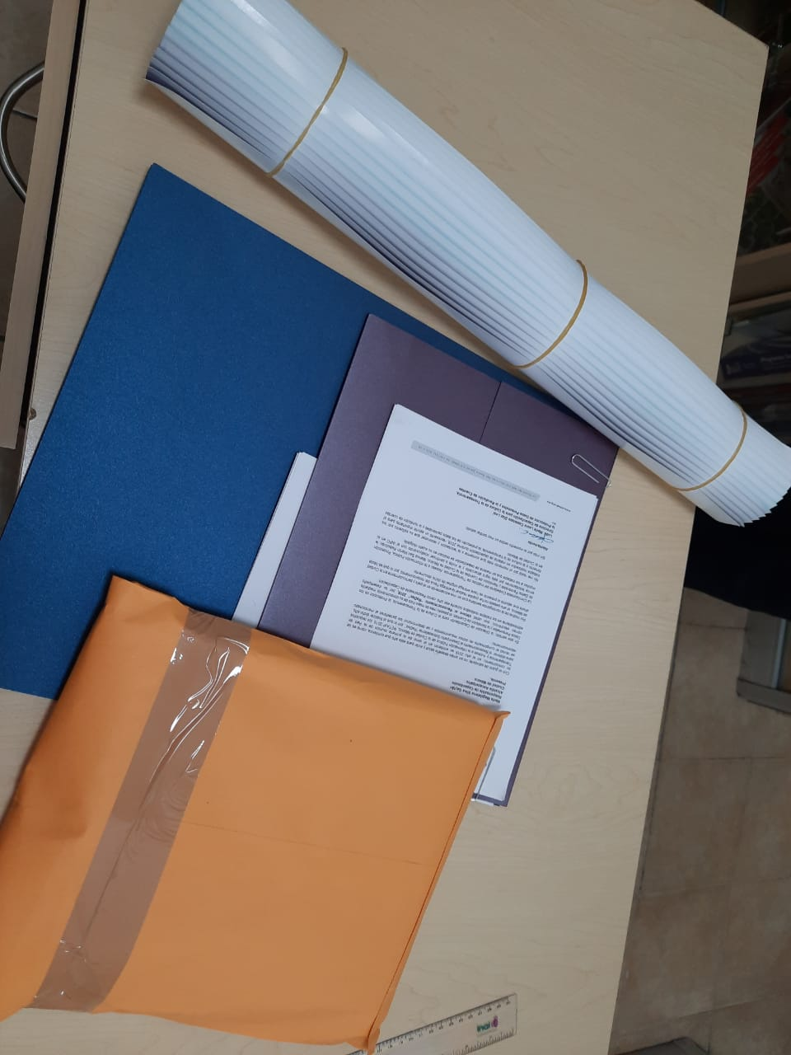
Se continúa con la distribución de manuales del participante de los cursos introductorios en materia de transparencia y protección de datos personales, así como de entrega de reconocimientos “ReDes”.
Comentarios sobre la capacitación en modalidad “Aula virtual en tiempo real”

Slide 35
“Solos podemos hacer muy poco; unidos podemos hacer mucho…”
Hellen Keller

Slide 36
Atención de dudas, comentarios, sugerencias
laura.castelazo@infocdmx.org.mx
guelmi.cortez@infocdmx.org.mx
bertha.juarez@infocdmx.org.mx

Slide 37
¡Muchas gracias!
Por compartir la responsabilidad de impulsar las acciones de capacitación al interior de sus sujetos obligados.

Slide 38
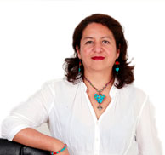
PARTICIPACIONES DE LAS COMISIONADAS CIUDADANAS
Participación de la Comisionada Ciudadana Marina Alicia San Martín Rebolloso, encargada de los temas de capacitación.
Participación de la Comisionada Ciudadana María del Carmen Nava Polina.

